Slide 1

MINIŠKOLA
DETOXIKÁCIE
MUDr. Josef Jonáš

Slide 2
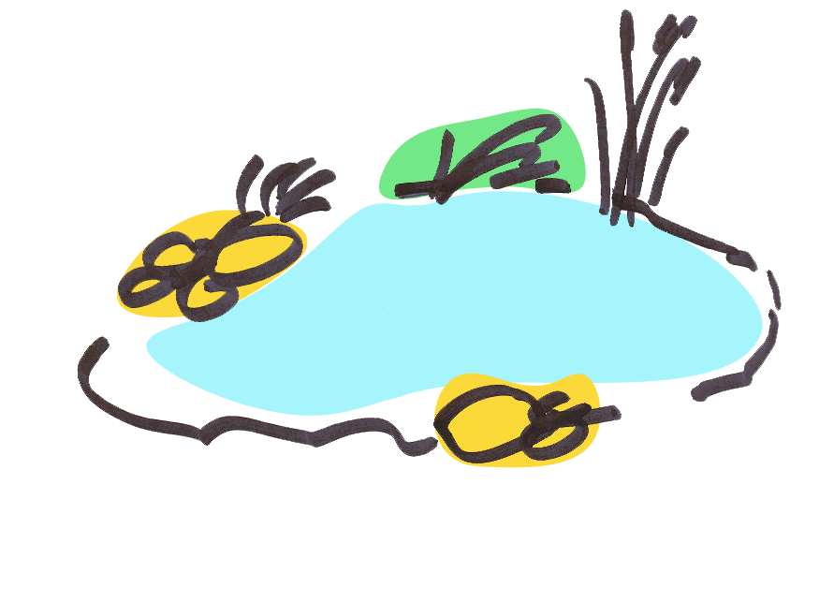
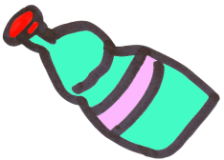
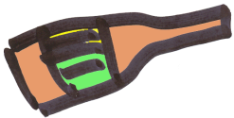

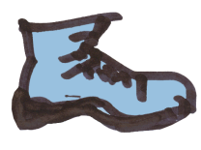
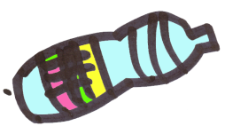

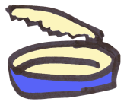
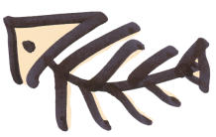
Pochybuje ešte niekto nad poškodzujúcim vplyvom toxínov na náš organizmus?
Rybníček ozdravíte tým, že ho vyčistíte
a zbavíte toxínov.
Rovnaké je to s vašim organizmom.

Slide 3
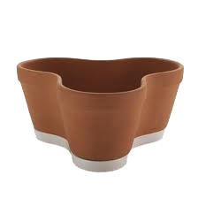
Fungovanie ľudského organizmu negatívne ovplyvňuje 5 skupín toxínov.
ZDRAVIE
organické
toxíny
emócie
mikrobiálne
ložiská
metabolické
toxíny
anorganické
toxíny

Slide 4
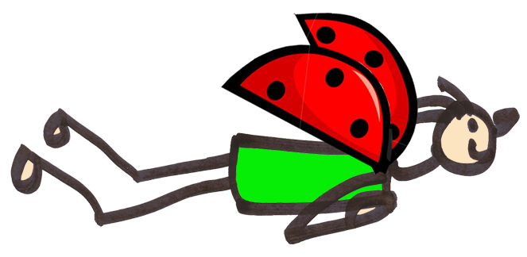
Naučme sa postupy, ako sa zbaviť týchto toxínov pomocou preparátov Joalis.
Každá skupina vyžaduje presný postup.
Výsledok vám pomôže vzlietnuť!

Slide 5
Preparáty Joalis sa užívajú v presnom poradí.
Ich vnútorná štruktúra umožňuje zostaviť zmysluplnú stavbu.
Sú ako stavebnica.

Slide 6
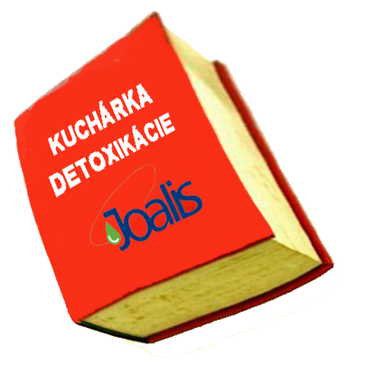
V detoxikácii Joalis môžeme do určitej miery postupovať podľa návodu.
Sú však otázky, na ktoré nám detoxikačná kuchárka neodpovie.

Slide 7

Kapitola
I.
ANORGANICKÉ TOXÍNY

Slide 8
Na vedomie sa veľactenému publiku dáva,
že anorganické toxíny sú napríklad:
toxické kovy
rádioaktívne látky
priemyselná chémia
syntetické drogy
poľnohospodárska chémia
lieky
potravinárska chémia
kozmetická chémia
a ďalšie podobné

Slide 9
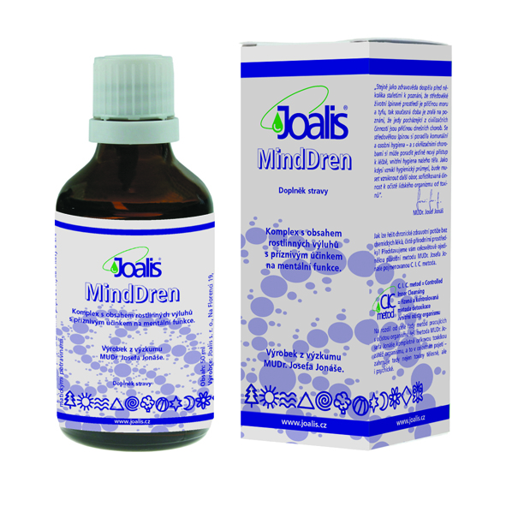
Táto skupina látok sa odstraňuje preparátom
MINDDREN

Slide 10
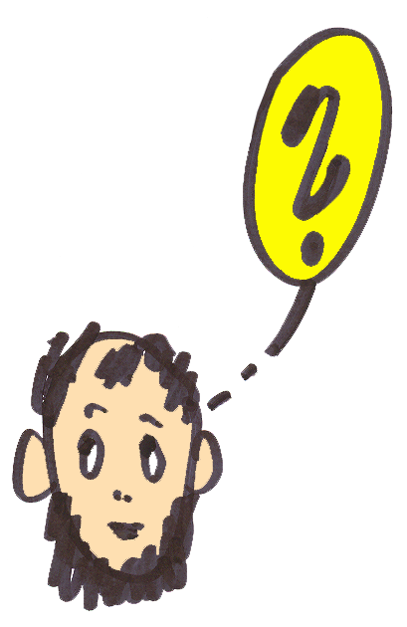
Ako je to možné?
Toxíny z organizmu je schopný odstrániť iba imunitný systém,
ktorý ich dopraví k vylučovacím orgánom.

Slide 11

Prečo to teda nerobí?
?
?
?
?
?
Bránime mu v tom my sami!

Slide 12
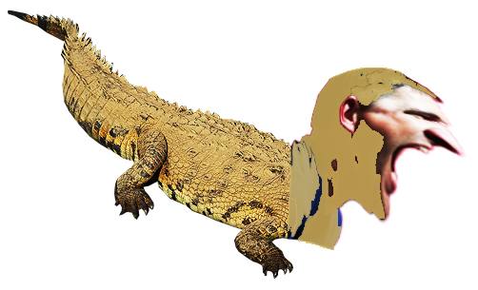
Keby si krokodíl nasadil
hlavu človeka...
... neprežil by vo svojej nehygienickej barine na zdochlinách ani tri dni.

Slide 13
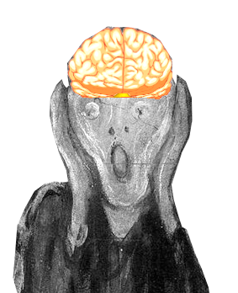
Človek svojou komplikovanou psychikou sám bráni telu, aby sa zbavovalo toxínov.

Slide 14
Preparáty Joalis pracujú so psychikou človeka a pomocou informácie dávajú organizmu možnosť sa toxínov zbaviť

Slide 15
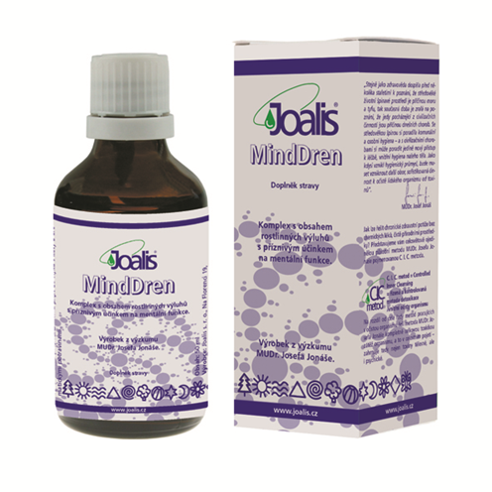
K preparátu MindDren môžeme pridať:
ANTIMETAL
ANTICHEMIK
+
IONYX
ANTIDROG

Slide 16
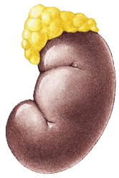
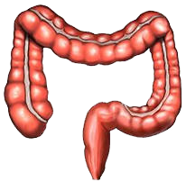
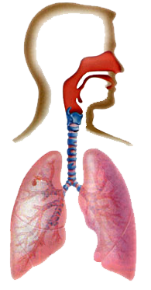
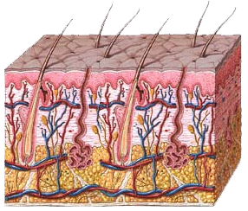
Anorganické toxíny sa potom vylučujú niekoľko týždňov, a to cez:
obličky
hrubé črevo
dýchacie cesty
kožu

Slide 17
Dávali ste pozor?
Skúste potom zodpovedať otázku
Toxíny zo skupiny anorganických látok budeme detoxikovať preparátmi:
1.
MUNDDREN
2.
MALIDREN
3.
MINDDREN
4.
MELIDREN

Slide 18
Kto vybral možnosť 3,
má na to, aby sa zbavil napríklad migrény.
Má na to skrátka hlavu !

Slide 19
Kapitola
II.
ORGANICKÉ TOXÍNY

Slide 20
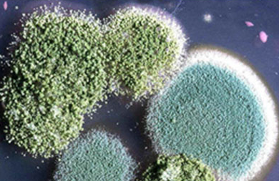
Veľactené publikum už tuší...
... že sú to predovšetkým toxické bielkoviny mikroorganizmov.
Svojou toxicitou vynikajú predovšetkým
toxíny plesni
MYKOTOXÍNY

Slide 21

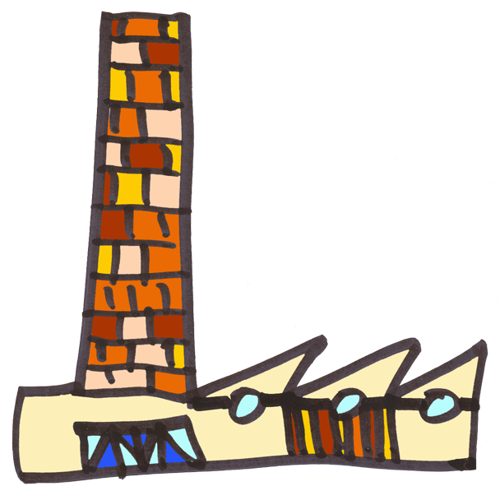
K organickým toxínom patria tiež nedefinovateľné zlúčeniny vyskytujúce sa v životnom prostredí.

Slide 22
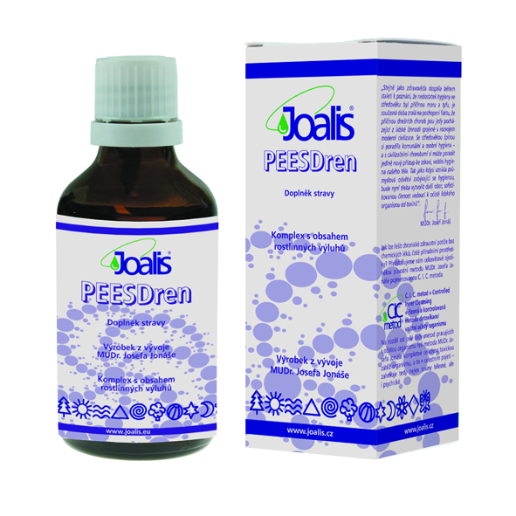
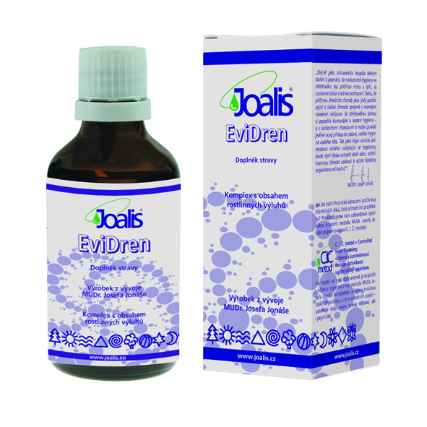
EVIDREN
PEESDREN

Slide 23
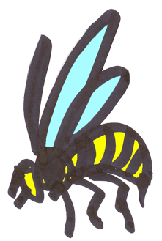
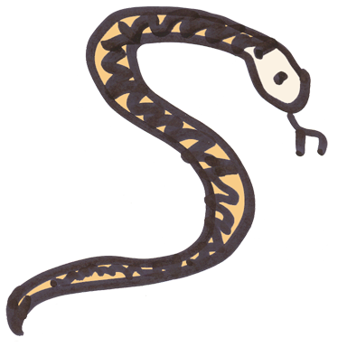
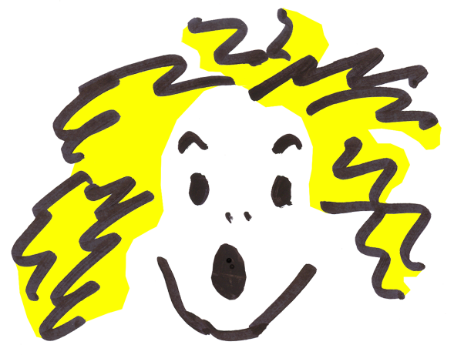
Prečo dva preparáty?
Prvý je postavený na báze poškodzujúcich emócií.
Druhý je postavený na báze poškodzujúceho stresu.

Slide 24
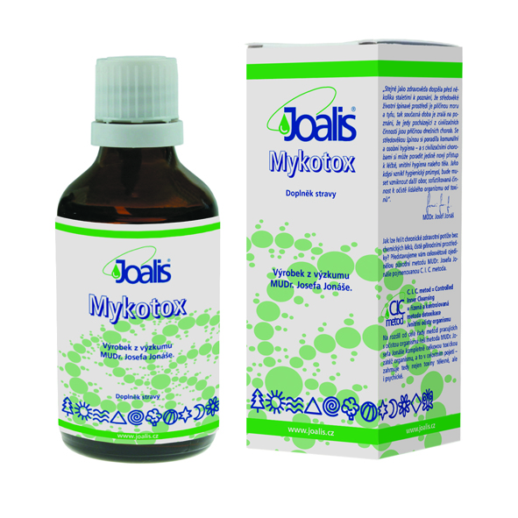
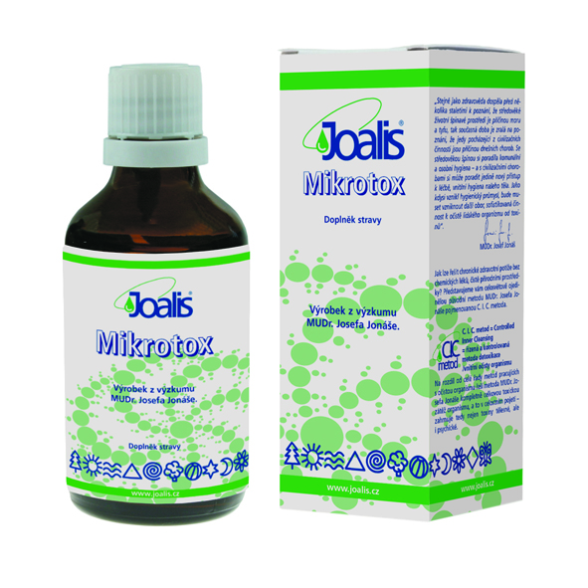
Nasledovať môžu napr. preparáty:
MYKOTOX
MIKROTOX

Slide 25
A teraz ďalšia otázka.
Myslíte, že trochu plesne na jedle neškodí? Budete radšej jesť čerstvé potraviny z domácej produkcie – alebo zlacnené oriešky s aflatoxínom a zapíjať ich Evidrenom?
Áno, čerstvé = IQ nad 115
Áno, plesnivé = onkologický pacient

Slide 26
Kapitola
III.
METABOLICKÉ TOXÍNY

Slide 27
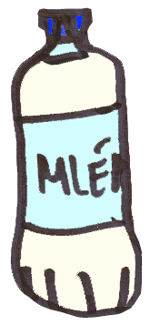


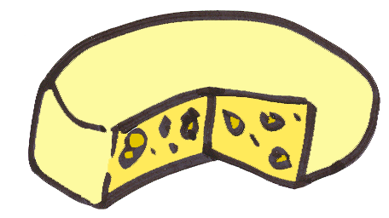
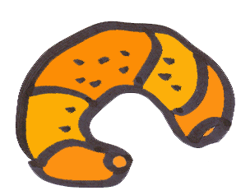

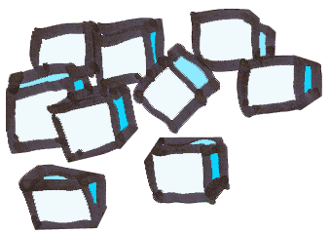
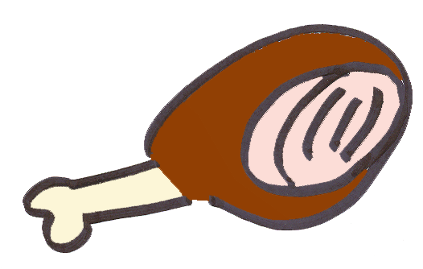
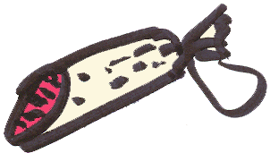
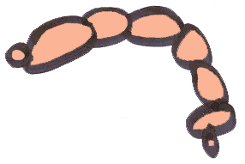

Veľactené publikum sa posadí ku skrini
na potraviny, chladničke, špajzke, supermarketu, alebo inému zdroju
a bude pokračovať v čítaní

Slide 28
Každá potravina
je organizmom spracovaná,
z časti využitá pre potreby organizmu
a z časti metabolizována
na odpadové produkty.

Slide 29
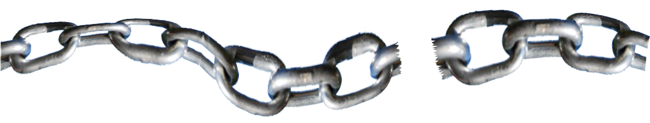
Z organizmu je vylúčený iba
finálny metabolit.
Akékoľvek narušenie
metabolického reťazca produkuje vznik
metabolických toxínov.
JED

Slide 30
Všetky potraviny okrem zeleniny a ovocia môžu byť zle metabolizované a môžu byť teda príčinou zdravotných problémov.
Ale všetky potraviny
môžu byť tiež metabolizované dobre
a nemusia robiť žiadne problémy.

Slide 31
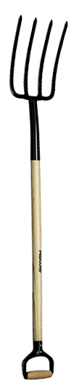
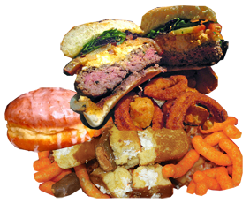
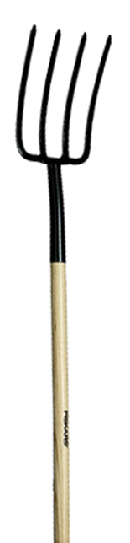
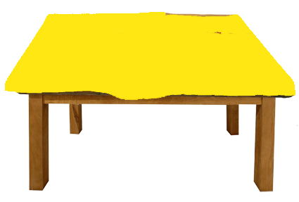
Dispozícia k metabolickým problémom
je individuálna a závisí tiež
od životného štýlu.

Slide 32
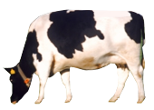
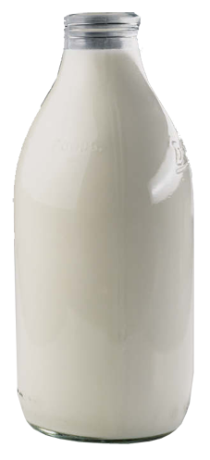
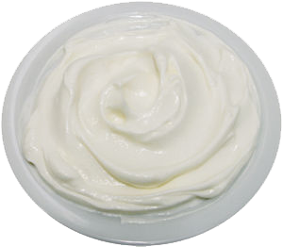
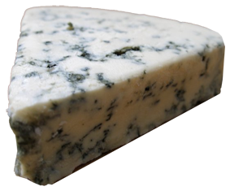
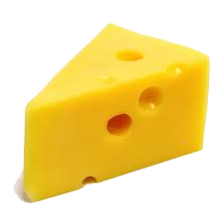
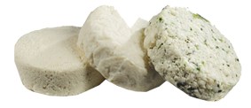
Najnebezpečnejší je kravský kazeín

Slide 33
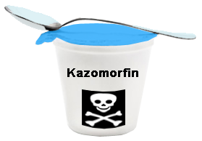
Nebyť genetického šľachtenia dobytka, nebol by v súčasnom mlieku A1 beta kazeín, ôsmy – nepôvodný typ kazeínu.
!8!
1
2
3
4
5
6
7
Tak by v ľudskom organizme nevznikal ani kazomorfín.

Slide 34
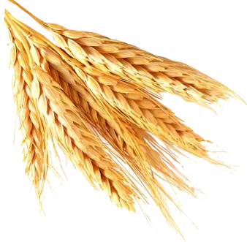
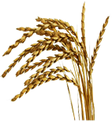
Gliadín, bielkovina konzumnej pšenice,
sa následkom šľachtenia
stal tiež nebezpečným.
Špaldová pšenica, to je niečo úplne iné.

Slide 35
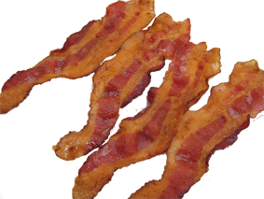


Pre ďalších ľudí môže byť nebezpečné mäso, pre iných živočíšny tuk.

Slide 36

Majte na pamäti metabolické toxíny!
Sú častejšie a nebezpečnejšie ako si myslíte.

Slide 37



Okrem diéty nasaďte základnú metabolickú trojkombináciu:
CORTEX
METABEX
METABOL

Slide 38


Dokonalý efekt prinesú preparáty
LiverDren a VelienDren, nasadené pred veľkou trojkombináciou
LIVERDREN
VELIENDREN

Slide 39
Kapitola
IV.
MIKROORGANIZMY
A MIKROBIÁLNE LOŽISKÁ

Slide 40



Veľactené publikum už tuší, že to bude najväčší „orech“.

Slide 41

Streptokoky, chlamýdie, vírusy, parazity, salmonela, borélia atď, atď.
tvoria mikrobiálne ložiská
osídľujú bunky tkanív
aj krvné elementy
Skrátka – masaker!

Slide 42
Ak chceme pochopiť ich existenciu, musíme sa vrátiť o mnoho storočí späť...

Slide 43

osrdcovník, žila, dvanástnik
žlčník, väzivo, oči, kožné žľazy, telencefalon
žalúdok, podž. žľaza, štítna žľaza, lymfa
kosti, kĺby, vlasy, vnútorné ucho, diencefalon
hrubé črevo, koža, priedušky, dutiny, diencefalon

Slide 44


Energia v organizme, vznikajúca zo vzduchu, potravy a kozmu sa modeluje v jednotlivých materských orgánoch a šíri sa do okruhov podriadených orgánov a tkanív.

Slide 45
Energia orgánov je predovšetkým charakterizovaná
emóciami
prislúchajúcimi k jednotlivým orgánom.

Slide 46



Zlé emócie = zlá energia

Slide 47
V prostredí zlých energií sa darí vzniku mikrobiálnych ložísk,
respektíve mikroorganizmy využívajú toto prostredie k invázii do organizmu a k vybudovaniu opevnenia.
Odtiaľ vytvárajú metastázy ložísk
v ďalších orgánoch dotyčného okruhu.

Slide 48









Slide 49



Odtiaľ vystreľujú otrávené šípy mikrobiálnych toxínov.

Slide 50





Stratégia detoxikácie je nasledujúca:
1. preparát je DREN materského orgánu
=
LIVERDREN
CORDREN
=
=
VELIENDREN
RESPIDREN
=
=
URINODREN

Slide 51
Pokračujeme drenom podriadeného orgánu
mozog
Cranium
mozog
Cortex
mandle
TonsilaDren
ThyreoDren
štítna žľaza
OkulaDren
oko
AuriDren
ucho

Slide 52
ústa
OroDren
kosti
OsteoDren
svaly
MuscuDren
kĺby
ArtiDren
NeuroDren
periferné nervy
GynoDren
ženské pohl. orgány
TesteDren
mužské pohl. orgány

Slide 53
lymfa
Lymfatex
nechty
UnquiDren
koža
CutiDren
CapiliDren
vlasy
Vegeton
vegetatívne nervy
Enternal
črevné nervy

Slide 54
prsia
MamaDren
hypothalamus
Hypotal
nadobličky
Supraren
podžalúdková žľaza
PankreaDren
Gastedren
žalúdok
BiliDren
žlčník

Slide 55

Mikrobiálne toxíny poškodzujú tkanivo lokálne...

Slide 56



... aj zo vzdialeného zdroja, ako sú napríklad mandle, lymfatický systém, žlčník alebo črevo.

Slide 57

Mikrobiálne ložiská poškodzujú funkciu mozgu a mozog spôsobuje poruchy, napríklad.:
alergiu
atopiu
úzkosť
depresiu
autoimunitu
nočné pomočovanie
zvýšenú hladinu
cholesterolu
hormonálne poruchy

Slide 58
Mikroorganizmy – baktérie, koky, chlamýdie, vírusy, plesne, parazity –
netvoria iba ložiská.
Sú taktiež príčinou akútnych infekcií
(antibiotiká, antivirotiká),
či infekcií chronických.

Slide 59


Ponorme sa teda do hlbín ľudskej imunity...

Slide 60



Detoxikácia mozgu
od mikrobiálnych ložísk
LIVERDREN
URINODREN
+
VELIENDREN
RESPIDREN
CRANIUM
CORDREN
CORTEX

Slide 61


Detoxikácia mozgu
od anorganických toxínov
MINDDREN

Slide 62


Detoxikácia mozgu
od organických toxínov
EVIDREN
PEESDREN

Slide 63
Detoxikácia mozgu
od metabolických toxínov
METABOL
CORTEX
METABEX

Slide 64
Detoxikácia mozgu
Upraví riadenie imunitného systému.
To obvykle postačí ku kontrole/likvidácii chronickej infekcie.

Slide 65

Je nezmysel podávať bez podpory imunity antimikrobiálne preparáty, ako:
PARA-PARA
CHLAMYDI
ANTIVIR
NOBACTER
SPIROBOR

Slide 66


Ako vyčuchať toxíny?

Slide 67

Máme dve možnosti:
Naučíme sa pracovať s EAV prístrojom
2. Postupujeme systematicky
krok za krokom, bez EAV prístroja

Slide 68

S EAV prístrojom sa naučíme pracovať na kurze

Slide 69





Do EAV prístroja vkladáme testovacie preparáty, ktoré reprezentujú
5 toxínov

Slide 70
Kapitola
V.
EMOCIONÁLNE TOXÍNY

Slide 71

Emocionálne toxíny predstavujú základný kameň detoxikácie preparátmi Joalis.
Spočíva na nich celá stavba
slobody tela aj ducha.

Slide 72

Sme presvedčení , že dôvodom hromadenia toxínov v ľudskom organizme sú emocionálne problémy človeka.
toxíny
EMÓCIE
fyziol.
pochody
chovanie
pocity

Slide 73

Emocionálne problémy vznikajú a prenášajú sa po mnoho generácii.
Tehotenstvo, pôrod, partnerské a medziľudské vzťahy, to všetko je pre človeka mentálne veľmi problematické.
Veľa premýšľa a ťažko hľadá šťastie, najkrajší emocionálny prežitok človeka.

Slide 74
Aby došlo k uvoľneniu a odplaveniu toxínov fyzických, musí predchádzať zmena toxínov emocionálnych.
Preto každý detoxikačný preparát obsahuje emocionálnu zložku.
Emocionálna zložka má rôzne podoby:

Slide 75
EMOCIONÁLNY STRES
POŠKODENIE STRESOM
POŠKODENIE PATOLOGICKÝMI EMÓCIAMI
BLOKOVANÝ EMOCIONÁLNY KONFLIKT
POTLAČENÉ EMÓCIE
CITOVÁ DEPRIVÁCIA
a predovšetkým...

Slide 76

... predovšetkým emócia zo všetkých najškodlivejšia, a predsa všade prítomná :
STRACH

Slide 77
A teraz ešte raz v kocke...

Slide 78
Opakovanie –
matka múdrosti

Slide 79
Päť hlavných skupín toxínov
Mikrobiálne ložisko
Microbial focus
Záťaž anorganickými toxínmi
Body burden of anorganic toxins
Záťaž organickými toxínmi
Body burden of organic toxins
Záťaž metabolická
Body burden of metabolites
Emocionálne toxíny
Suppressed emotions

Slide 80







1. Stanoviť druh toxínov

Slide 81
Typy toxínov
nemôžeme bez EAV
detekovať vôbec.

Slide 82

2. Identifikovať orgány a systémy, v ktorých sa toxíny nachádzajú
?
60
80

Slide 83


3. Hľadať súvislosti
Napríklad nález na:
= intoleranciu gluténu
= zaťaženie celého okruhu pľúc

Slide 84

Ďalší príklad: nález v nervovom systéme
lobus parietalis = poruchy imunity
lobus occipitalis = poruchy reči
a tak ďalej
pons = poruchy metabolizmu

Slide 85
4. Stanoviť postup odstránenia toxínu
Postup závisí od druhov toxínov: každá skupina
má svoj postup a preparáty.
MIKROBIÁLNE LOŽISKÁ
METABOLICKÉ TOXÍNY
ANORGANICKÉ TOXÍNY
ORGANICKÉ TOXÍNY
EMOCIONÁLNE TOXÍNY

Slide 86

Mikrobiálne ložiská
Ich odstránenie je najzložitejšie. Ide totiž o stretnutie dvoch živých organizmov:
makroorganizmu
X
mikroorganizmu

Slide 87
Mikrobiálne ložiská detoxikujeme podľa zásad pentagramu
Najprv odstránime ložisko v základných orgánoch.
  Až potom v orgánoch patriacich k jednotlivým okruhom.

Slide 88

Určíme materský orgán postihnutého orgánu

Slide 89




Určíme materský orgán
postihnutého tkaniva
spojivo
PEČEŇ
svalové tkanivo
SLEZINA
OBLIČKY
SLEZINA
PĽÚCA
epitel
nervové tkanivo
PEČEŇ

Slide 90


PRÍKLAD – detoxikácia štítnej žľazy
materský orgán = slezina
postihnutá je väzivová zložka = pečeň
VelienDren
LiverDren
ThyreoDren

Slide 91
Samostatné podávanie preparátov s mikrobiálnym zameraním
(Spirobor, Chlamydi, HPV atď.)
nemá
pri odstraňovaní mikrobiálnych ložísk
vôbec žiadny efekt!

Slide 92
„Detoxikácia mikrobiálnych ložísk
sa riadi podľa pravidiel vyjadrených
čínskym pentagramom.
Základom úspechu
sú správne kombinácie preparátov –
DRENOV.“

Slide 93




Metabolické toxíny
bravčový tuk
mäso
mlieko (kazeín)
pšenica (glutén)

Slide 94
Metabolické toxíny
PREPARÁTY
Cortex
Metabex
Metabol

Slide 95
Anorganické toxíny
toxické kovy
lieky
priemyselná chémia
syntetické drogy
poľnohospodárska chémia
potravinárska chémia
a ďalšie podobné
rádioaktívne látky

Slide 96

Anorganické toxíny
PREPARÁTY
MindDren

Slide 97



Organické toxíny
mykotoxíny
ďalšie mikrobiálne toxíny
hnilobné toxíny v čreve
ďalšie toxíny organickej chémie

Slide 98
Organické toxíny
PREPARÁTY
EviDren
PEESDren

Slide 99
Emocionálne toxíny vznikajú ako následok patologických emocionálnych pochodov
emocionálny stres
citová deprivácia
potlačené emócie
blokované emócie
poškodenie stresom
poškodenie emóciami

Slide 100


Emocionálne toxíny
PREPARÁTY
Emoce
Streson

